Slide 1
Web site project
김기은 / 서연주 / 김소휘 / 최희준 / 원숙연

Slide 2
목차
01. 프로젝트 개요
02. 주요 일정
03. 프로젝트 조직
04. 기술적 프로세스

Slide 3
프로젝트 개요
프로젝트 주제
프로젝트 환경
프로젝트 기간
스킨푸드 웹사이트 클론 코딩
Java, JSP, Servlet
1주일

Slide 4

프로젝트 MVC2 pattern
ProductAction
ReviewAction
Controller
(MainServlet)
command
ActionFactory
HTTP request
ReviewAction
JSP
DAO
(Model)
DB
Notes:
ActionFActory : Controller에서 넘어온 parameter, 커맨드로 작업 처리를 위한 명령처리를 위한 클래스

Slide 5
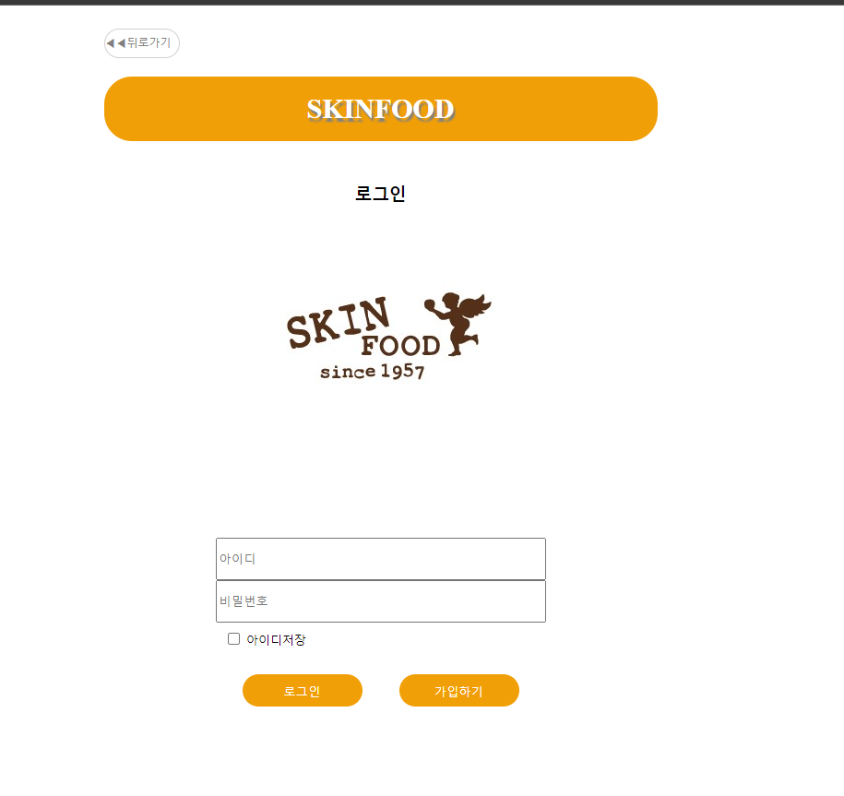
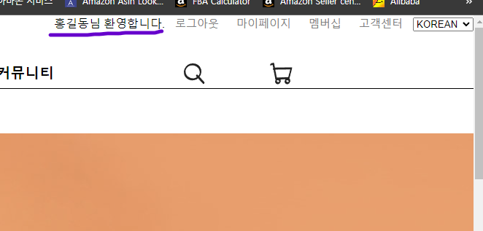
주요기능 – 로그인/아웃
로그인 후에도 session에 로그인 정보가 지속
로그아웃시에 session 클리어
로그인페이지

Slide 6
주요기능 – 고객 정보 수정 및 탈퇴

Slide 7
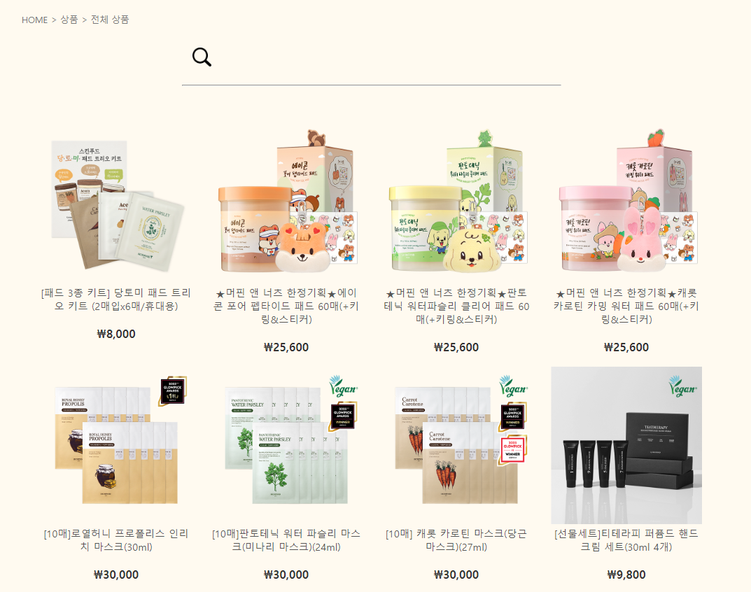
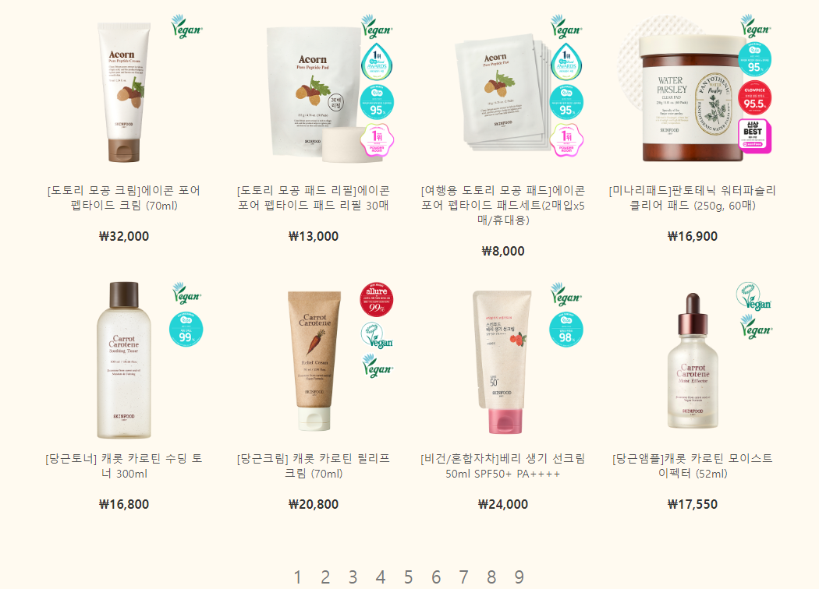
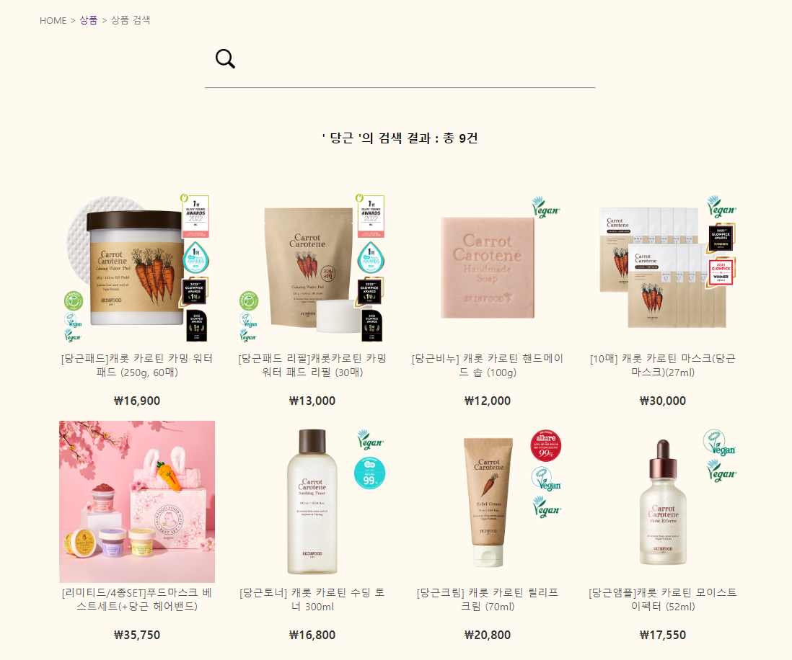
주요기능 – 상품페이지(웹 크롤링 & 상품 검색)
웹 크롤링 이용하여
스킨푸드 상품의 정보를
얻어와 DB에 저장 후 화면에 출력
페이지네이션 구현하여 상품 20개씩
한 화면에 나타나도록 설정
Search bar를 구현하여
원하는 상품 키워드로 검색

Slide 8
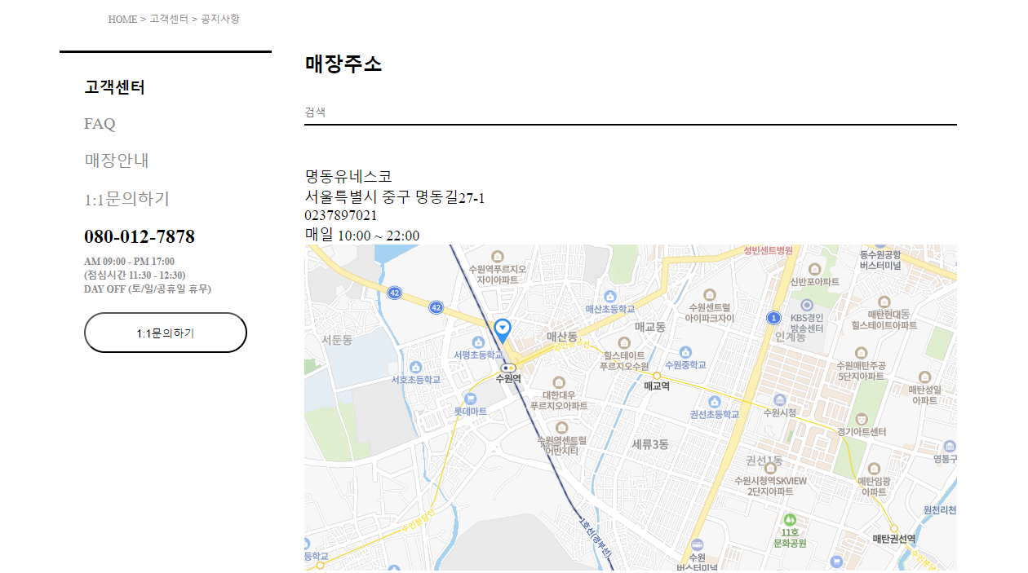
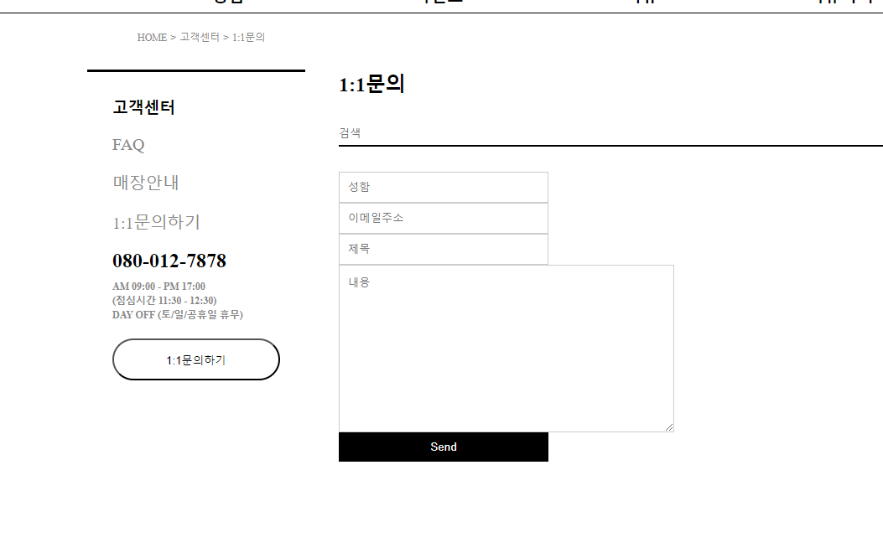
주요기능 – Naver MAP api 및 1:1 문의 메일
Naver open Map API를 사용하여 매장 위치 표시
관리자에게 메일 보내기 가능

Slide 9
미완성 과제
CSS 작업
Include 지시자를 이용하여 footer 및 header 파일을 가져올 때 페이지별로 적용순위에 의하여 페이지의 layout이 살짝 변경되는 부분
Cart 기능
JavaScript 미숙으로 인한 cart기능 미완성. 추후 JS 스터디 후 구현 예정.
제품 구매 기능 구현
시간 부족으로 인한 구매기능 추가. 추후 open API를 이용하여 결제 페이지까지 완성 예정

Slide 10
THANK YOU

